Slide 1
Árvores de Conhecimento
Laboratório de Engenharia de Software - ADS - Noturno - 2o semestre de 2018
Professora Sandra Tanaka
Primeira Apresentação do Trabalho
Integrantes:
Alan Ribeiro - R.A: 1610067-1
Daniel C P Poon
Daniel Silva Ferreira Bruno - R.A.: 1520007-1
Meire Da Silva Kameoka - R.A.: 1620130-4

Slide 2
Objetivo e Escopo do SW
Facilitar a visualização das competências dos funcionários de uma micro ou pequena empresa localizada em somente um endereço físico, de forma a possibilitar decisões estratégicas em recursos humanos e alocação de pessoal.
Esta visualização será de uma Árvore de Conhecimentos da empresa, contendo todos os conhecimentos dos funcionários dela.

Slide 3
Cronograma do SW
15 semanas (de 27 de agosto de 2018 a 7 de dezembro de 2018)
3 semanas da etapa de Projeto
8 semanas do Escopo e Funcionalidades
5 semanas das etapas de Modelo de Domínio, Modelo Entidade Relacionamento e Casos de Uso
8 semanas de Programação
7 semanas de Implantação
6 semanas de Manutenção

Slide 4
Atividades | Semanas
 | 1 | 2 | 3 | 4 | 5 | 6 | 7 | 8 | 9 | 10 | 11 | 12 | 13 | 14 | 15
Projeto | X | X | X
Escopo |  |  | X | X | X | X | X | X | X | X
Funcionalidades |  |  | X | X | X | X | X | X | X | X
Modelo de Domínio |  |  |  |  |  |  |  |  |  | X | X | X | X | X
MER |  |  |  |  |  |  |  |  |  | X | X | X | X | X
Casos de Uso |  |  |  |  |  |  |  |  |  | X | X | X | X | X
Programação |  |  |  |  |  |  |  | X | X | X | X | X | X | X | X
Implantação |  |  |  |  |  |  |  |  | X | X | X | X | X | X | X
Manutenção |  |  |  |  |  |  |  |  |  | X | X | X | X | X | X

Slide 5
Elicitação de Requisitos
A elicitação de requisitos será feita junto ao cliente (primeiramente!) e aos analistas de sistema do projeto (posteriormente!).
Os requisitos obtidos junto ao cliente, serão elicitados oralmente.
Os requisitos obtidos junto aos analistas de sistema, serão elicitados mentalmente.
Todos os requisitos estão descritos na página de issues do repositório do projeto no GitHub:
https://github.com/dsfb/LESW_FatecSP_2sem_2018/issues

Slide 6
Requisitos Funcionais

Slide 7
Conceitos
Competências
Árvore do conhecimento da pessoa
Árvore do conhecimento da empresa

Slide 8
Características
3 tipos de perfil:
Funcionário
Operacional
Estratégico
1 tipo de usuário:
Cadastro e Login

Slide 9
Perfil do Funcionário
Pode enviar uma solicitação de nova competência com descrição da competência, descrição da certificação, data da prova e comprovantes da certificação;
O perfil do Funcionário só permite a visualização de sua própria árvore.

Slide 10
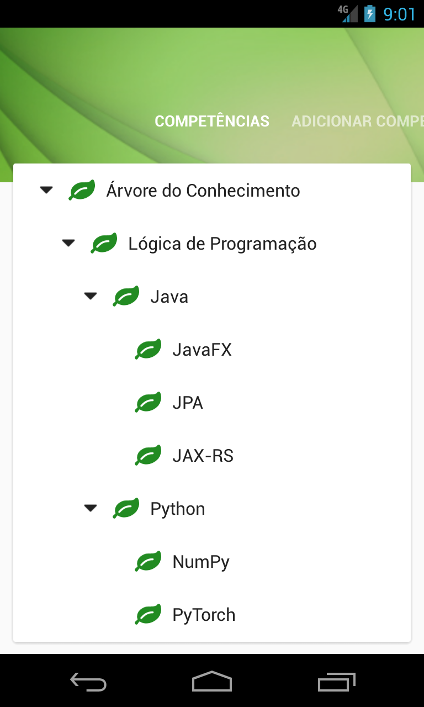
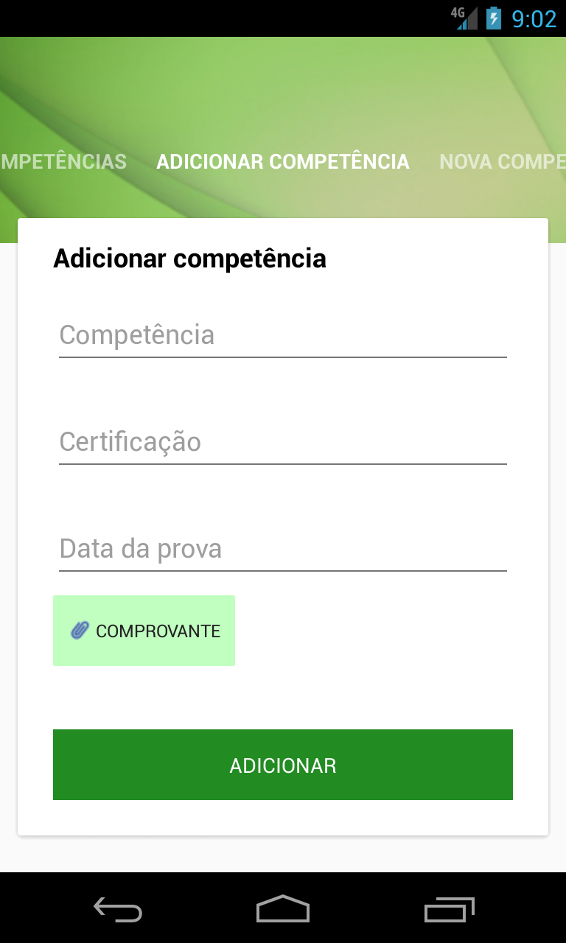
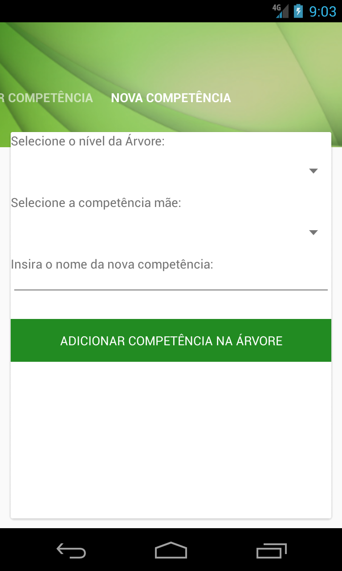
Funcionário

Slide 11
Perfil Operacional
É responsável por cadastrar as competências;
Pode aceitar ou recusar a solicitação de uma nova competência de um funcionário;
Permite a visualização da árvore da empresa e do funcionário.
Pode mudar um Funcionário de nível para que ele vire Operacional ou Estratégico.
Pode enviar a solicitação de uma nova competência.
Pode ver a árvore da empresa por nível.

Slide 12
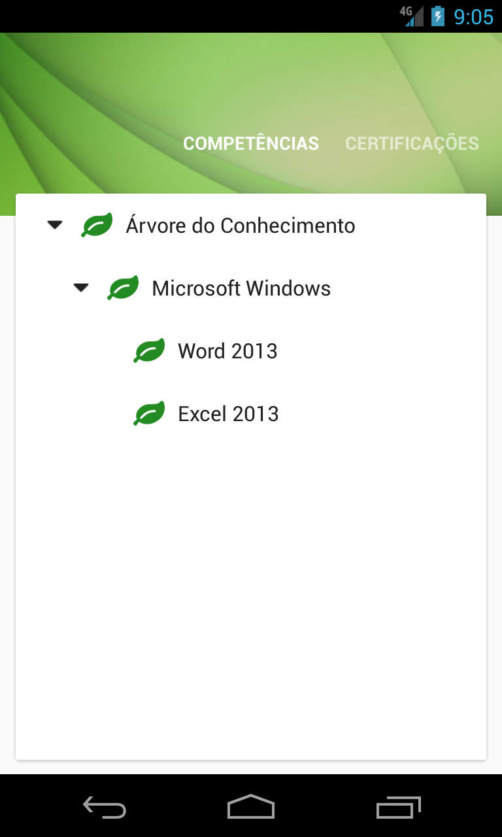
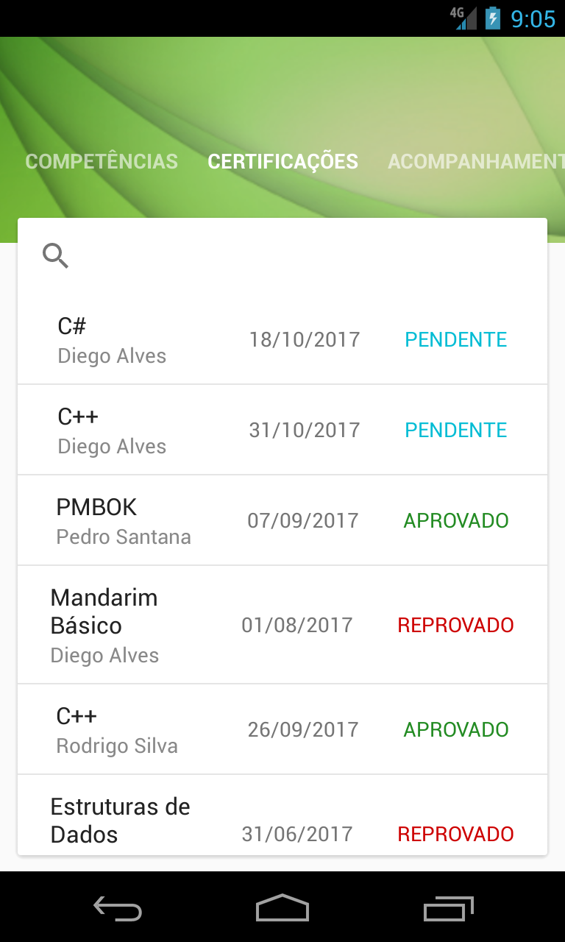
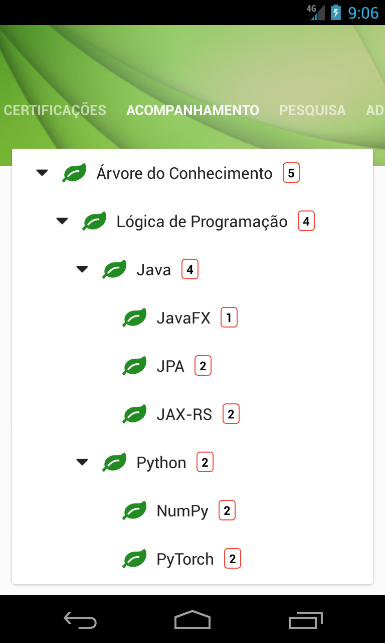
Operacional

Slide 13
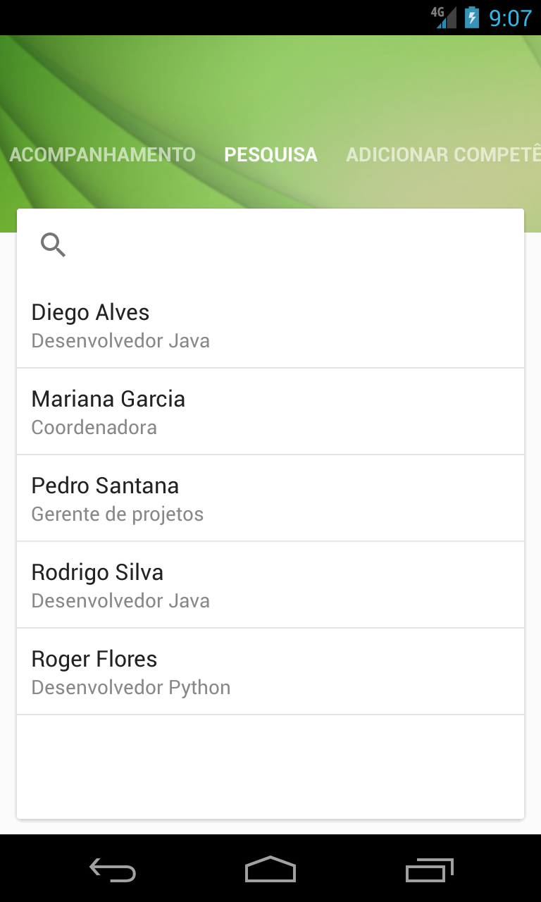
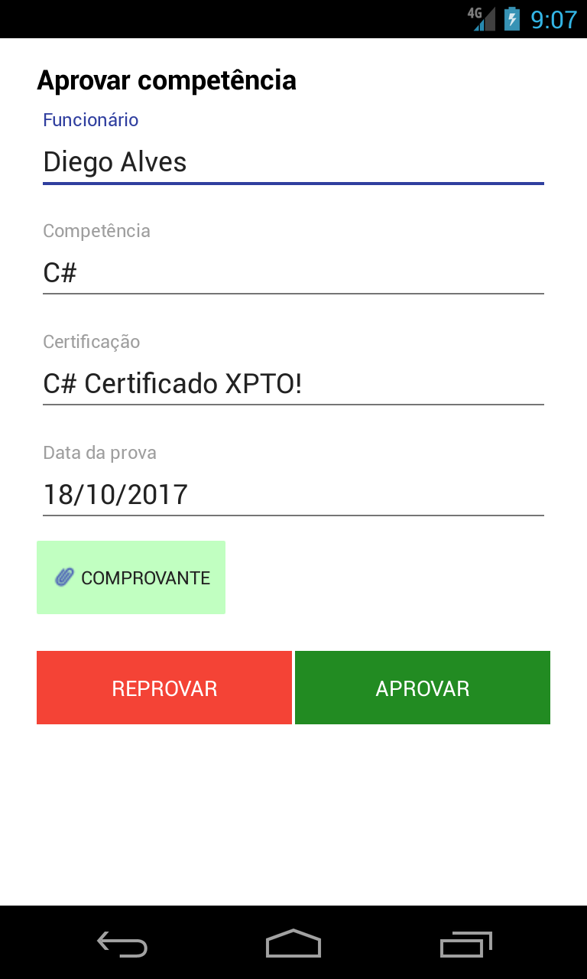
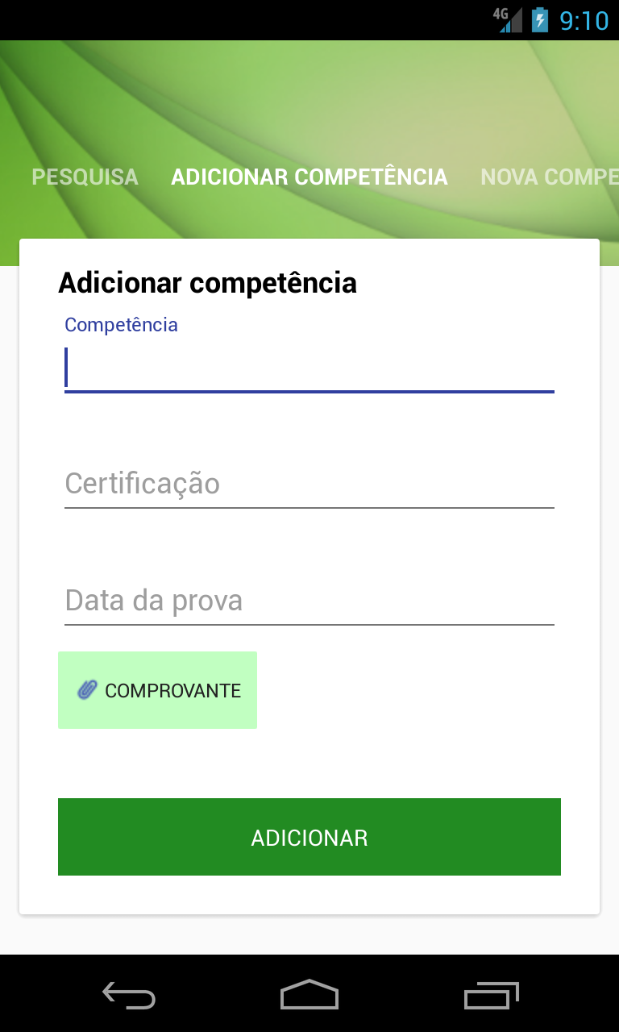
Operacional

Slide 14
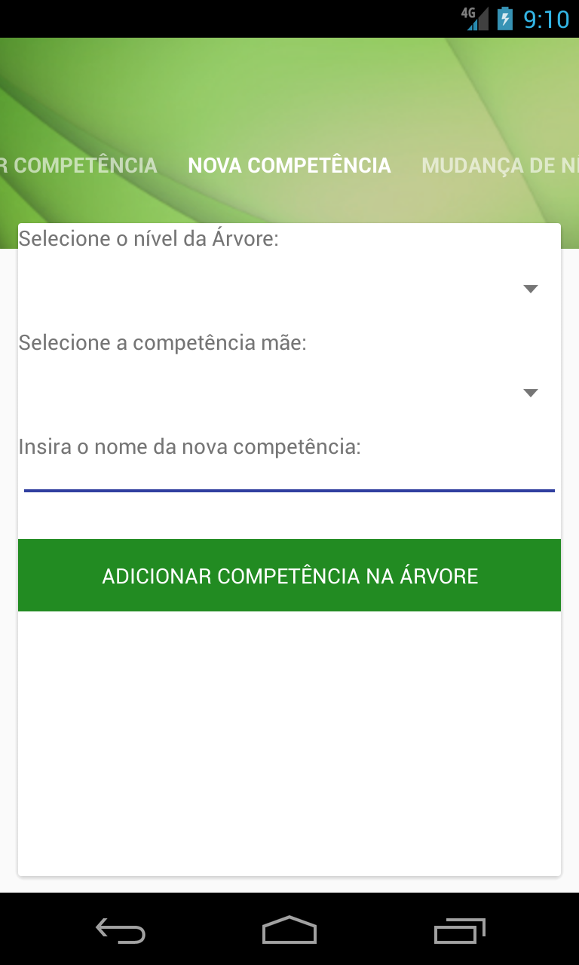
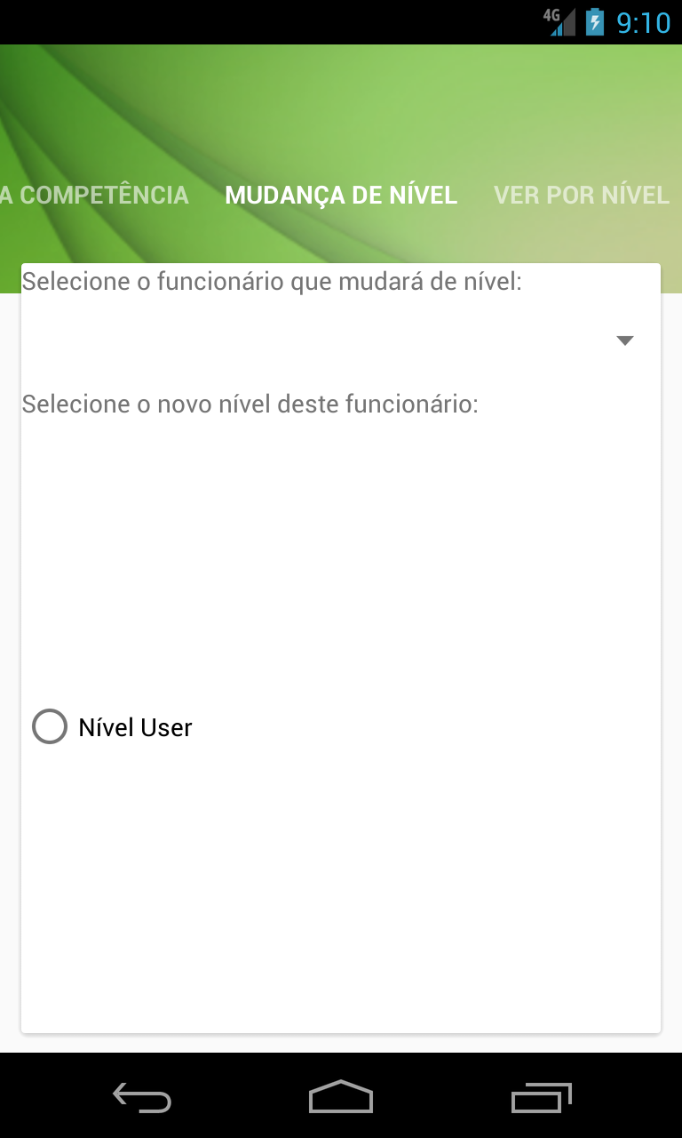
Operacional

Slide 15
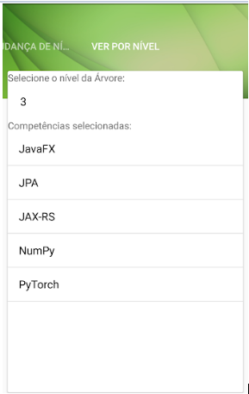
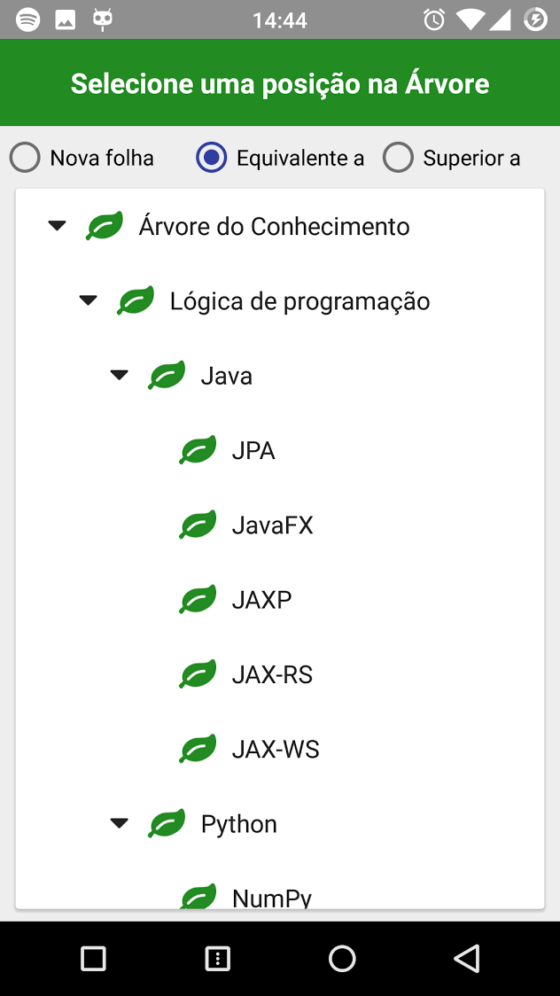
Operacional

Slide 16
Perfil Estratégico
Permite a visualização da árvore do conhecimento da empresa e dos funcionários;
Permite a definição da quantidade mínima de funcionários habilitados por competência;
Possibilita que o gestor se atente a situações em que competências são dominadas por menos funcionários do que o mínimo definido.
Pode ver a árvore da empresa por nível.

Slide 17
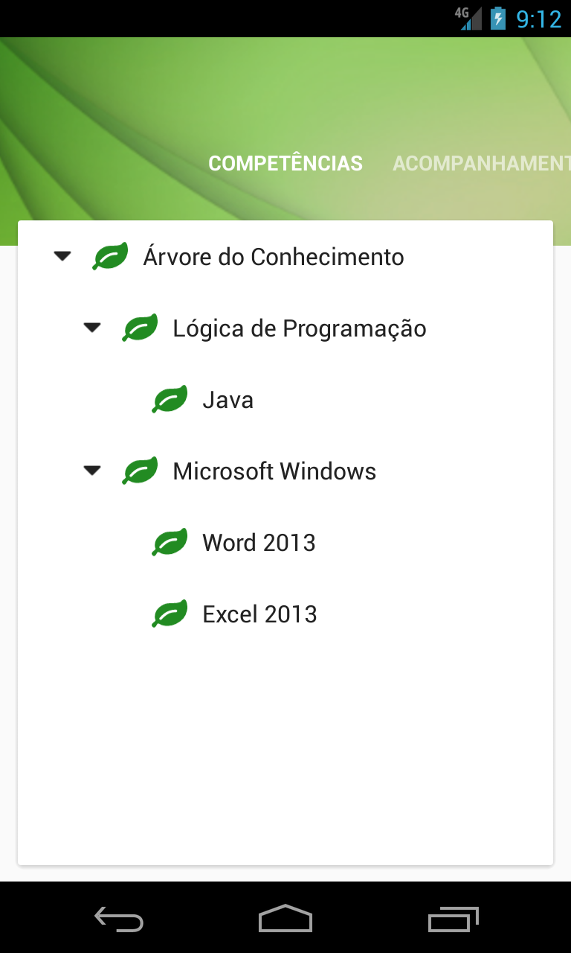
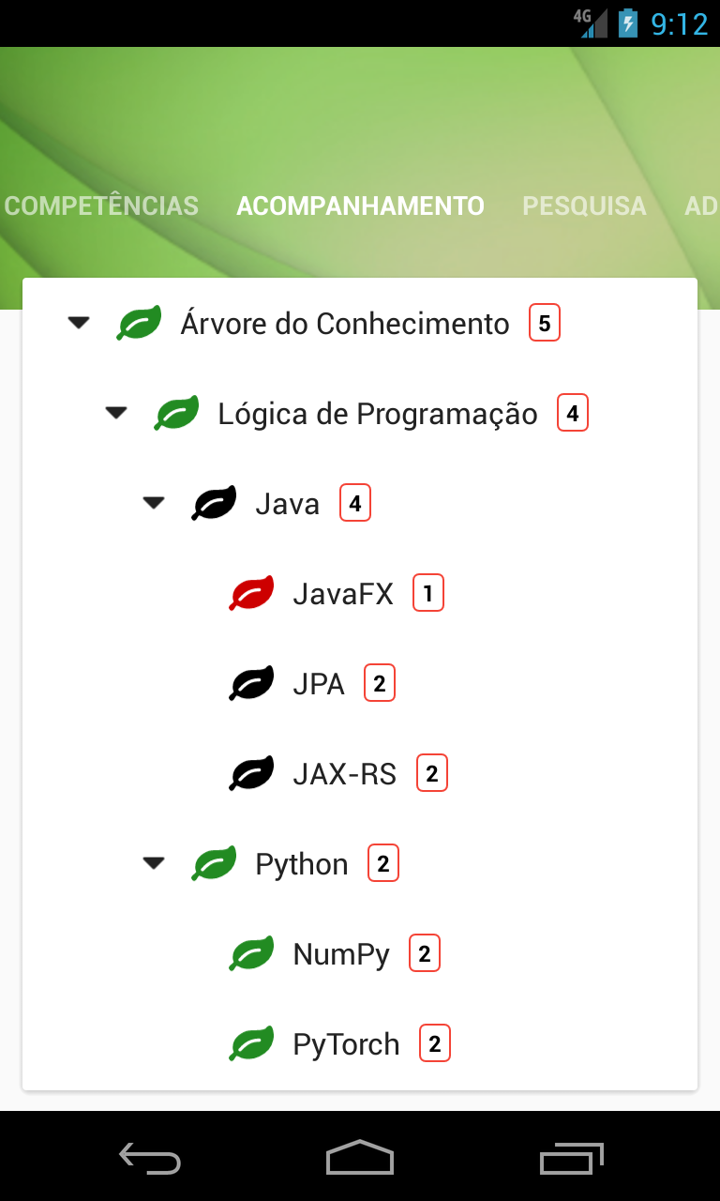
Estratégico

Slide 18
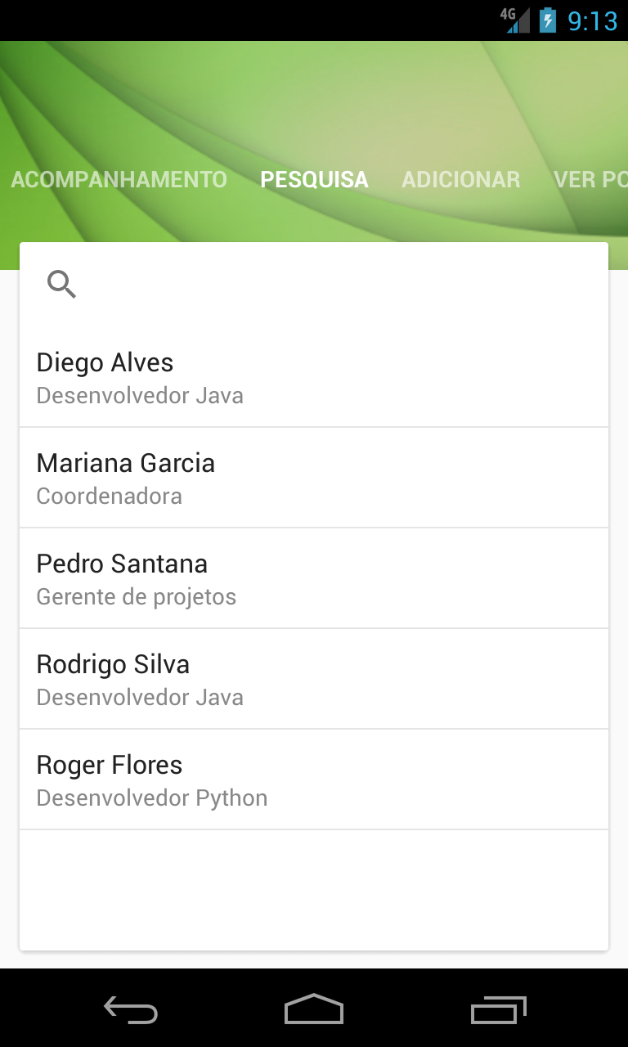
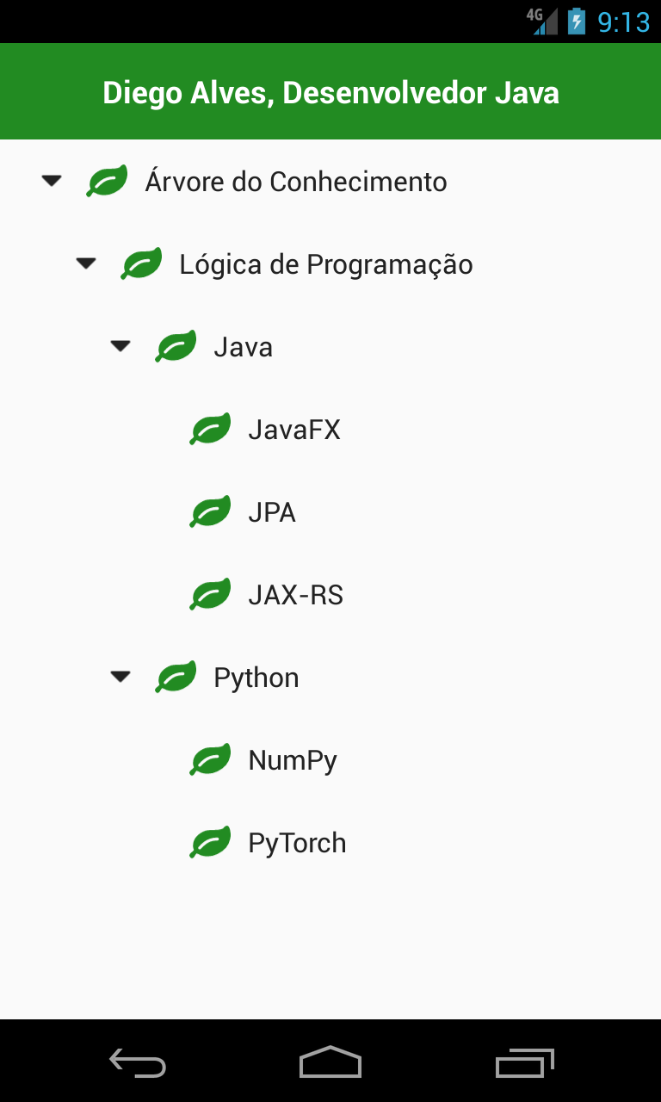
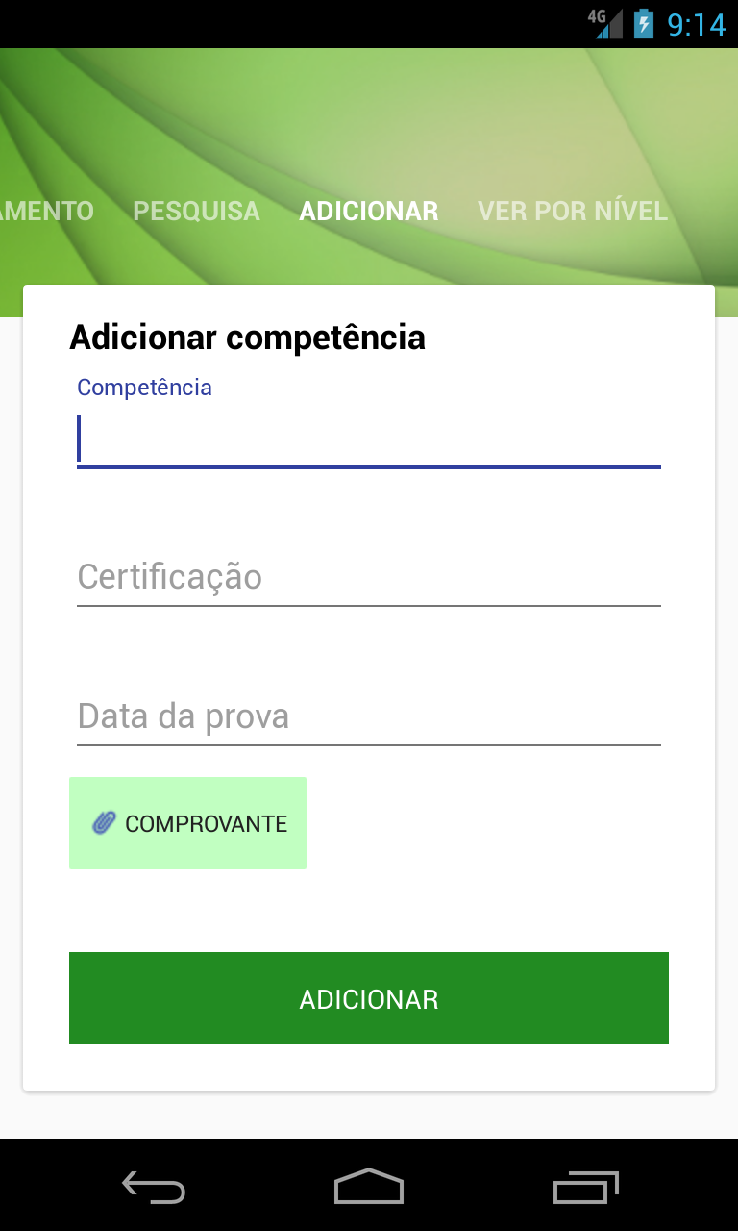
Pesquisar funcionário Estratégico

Slide 19
Usuário: Cadastro e Login
Pode cadastrar um novo Funcionário
Pode logar no sistema como um Funcionário, um Operacional ou Estratégico.

Slide 20
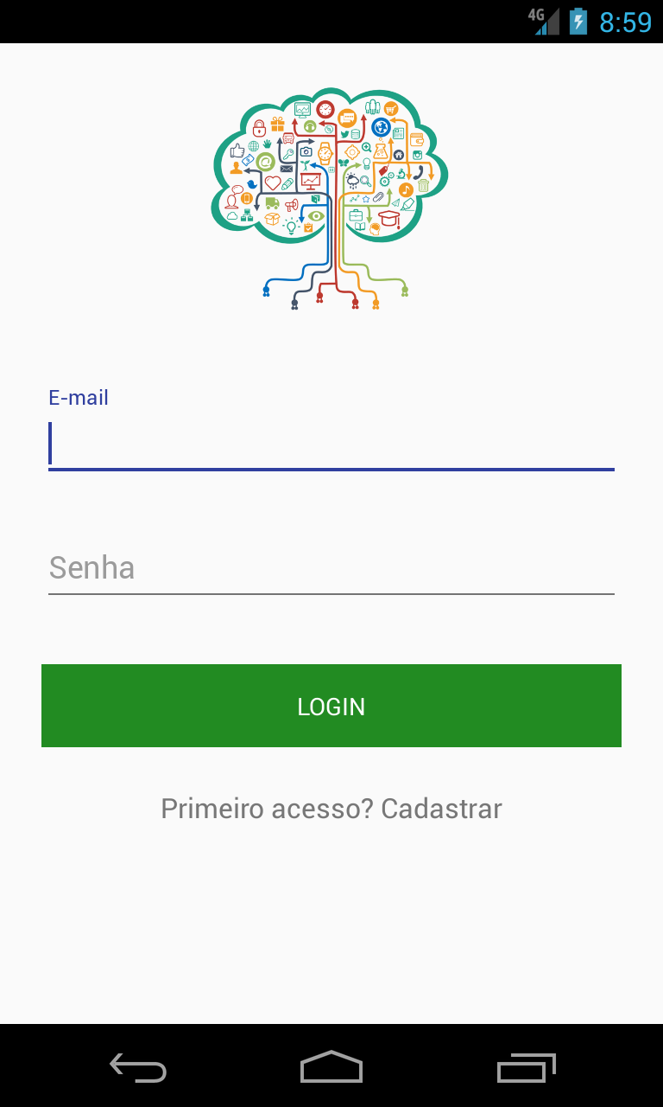
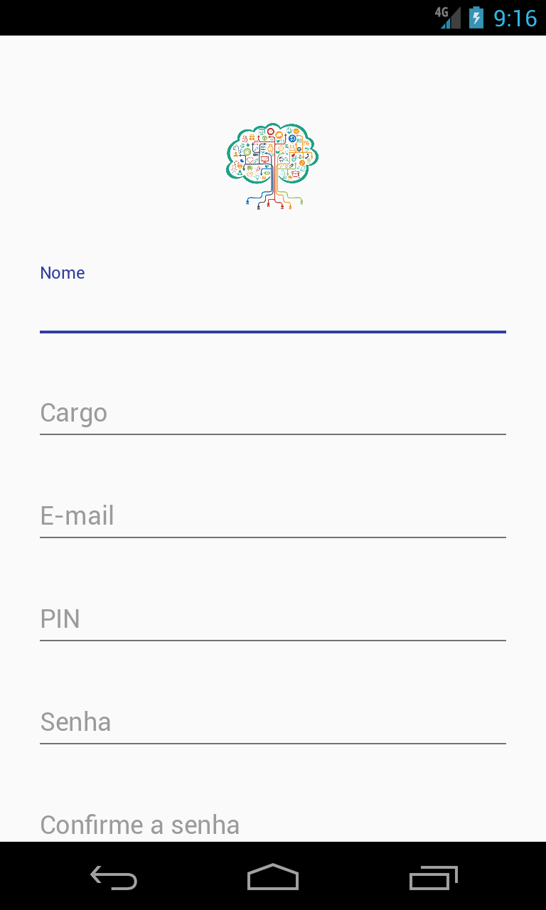
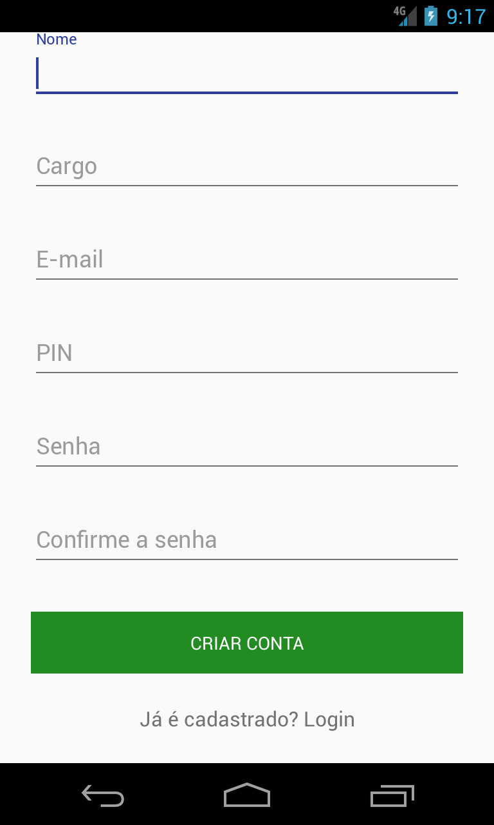
Tela de login Tela de Cadastro (Visão Superior) Tela De Cadastro (Visão Inferior)

Slide 21
Requisitos Funcionais:
Casos de Uso e Protótipo do Aplicativo

Slide 22
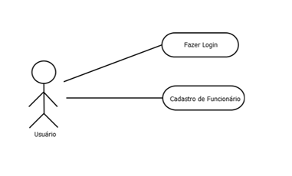
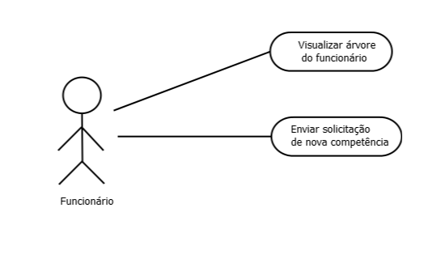

Slide 23
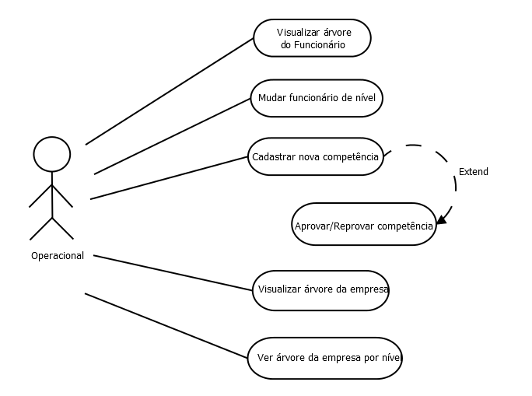

Slide 24
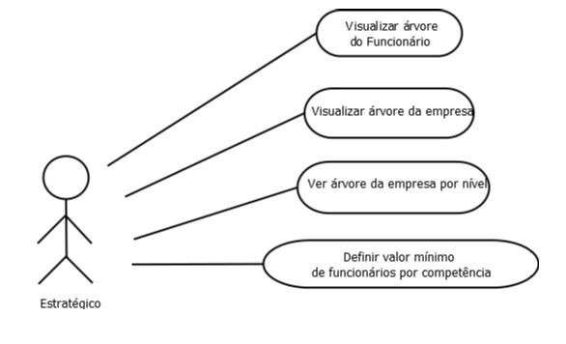

Slide 25
Requisitos Não Funcionais
Sistema deve rodar em plataforma Android com pelo menos a API 17;
O Sistema será feito em Linguagem Java, com o framework Room versão 1.11 da Google;
O Sistema será feito em Android Studio 3.2.1;

Slide 26
Requisitos de Domínio
Não tem.

